Slide 1

"Сохраним планету чистой!"
15 апреля — День экологических знаний

Slide 2


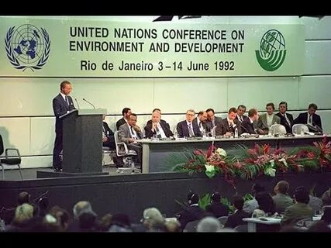
История праздника
Истоки: 1992 год, Конференция ООН в Рио-де-Жанейро, где впервые на мировом уровне заговорили о всеобщем экологическом образовании.
В России: отмечается с 1996 года, именно с этой даты стартуют «Дни защиты от экологической опасности» до 5 июня

Slide 3

Главные цели праздника
- Продвижение экологических знаний — от школьной скамьи до семьи.
- Формирование экологической культуры как нормы жизни.
- Информирование об актуальном состоянии окружающей среды.
- Воспитание гражданина, умеющего мыслить экологически.

Slide 4
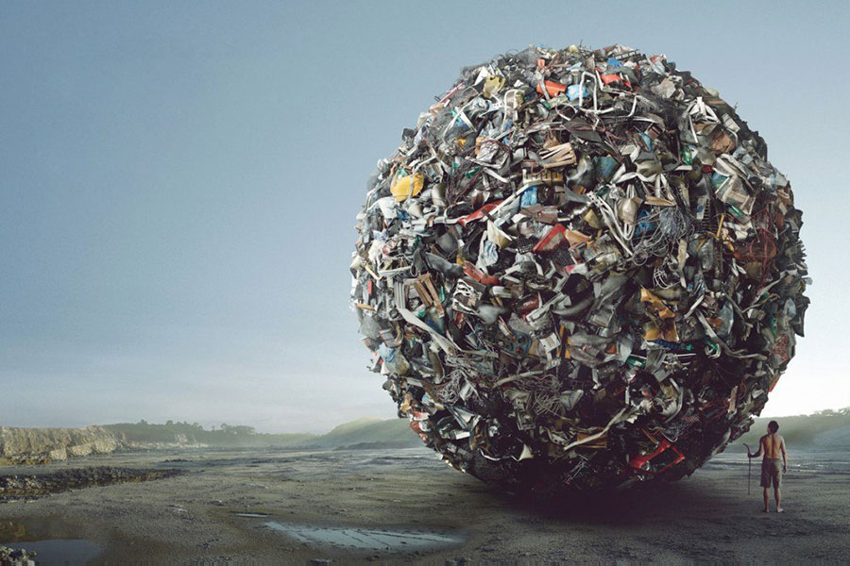
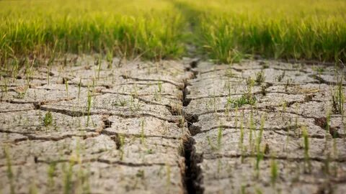
Экологический портрет
современного мира
90% населения планеты страдают от деградации земель, загрязнения воздуха или нехватки воды.
Лишь 14% городов мира дышат воздухом, безопасным по стандартам ВОЗ.
Более 8 из 10 человек в странах с низким доходом не имеют доступа к чистому воздуху, воде и земле одновременно.

Slide 5
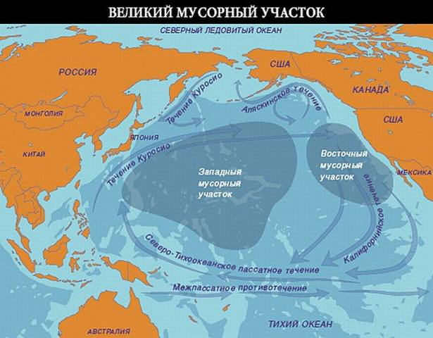
Великий мусорный участок

Slide 6
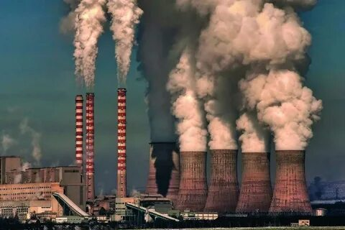
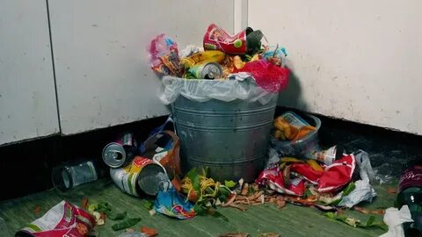
Экология и мы
Многие считают: «экология — это дело заводов и правительства». Но экологический след складывается из повседневных выборов каждого.

Slide 7

Что может сделать один
человек?
Сортировать отходы и сдавать вторсырьё.
Экономить ресурсы: выключать воду и свет.
Покупать осознанно — отказываться от лишнего пластика и одноразовых вещей.
Участвовать в субботниках и высаживать деревья.
Повышать свою экологическую грамотность — и делиться знаниями с близкими.

Slide 8
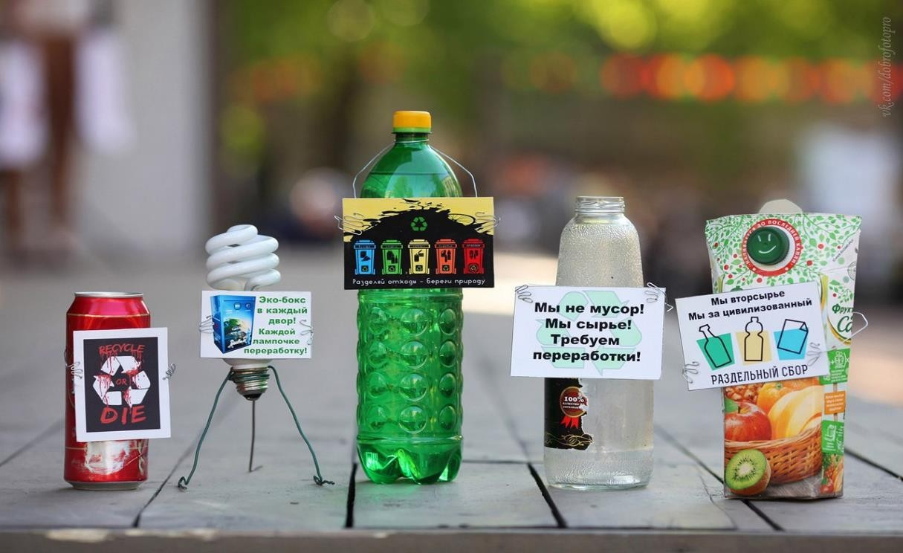
Это всем легко понять- мусор
надо разделять

Slide 9
Примеры успеха: вдохновляющие
проекты
В России:
- Сеть своп-маркетов «Давай меняться!» — более 45 000 пользователей обменяли и вернули к жизни свыше 76 тонн вещей ежемесячно.
- Neo Mosaic — перерабатывает пластик в арт-объекты и мозаики для Третьяковской галереи, Adidas и VK.
В мире:
- Школьники из Ганы построили модульную солнечную станцию со сбором дождевой воды для своей школы.
- В Танзании создали платформу ИИ для раннего оповещения о наводнениях, спасающую тысячи жизней.

Slide 10

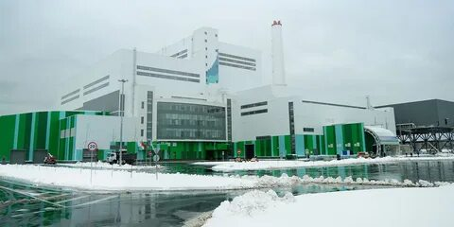
Зелёные технологии
Зелёные облигации Москвы вошли в топ-25 лучших мировых практик ООН по борьбе с изменениями климата-.
«500 дубов для села» (Башкирия) — проект-лауреат международного конкурса «ЭкоМир-2025» по восстановлению лесов.
«Энергия из отходов» (Ростех) — переход к экономике замкнутого цикла, где мусор становится источником энергии.

Slide 11

Время действовать
Экологические проблемы — это не судьба, а вызов, который мы можем принять.
Помните: каждый ваш осознанный выбор сегодня — это вклад в чистое будущее планеты. Не нужно делать всё и сразу. Начните с одного шага: сортируйте отходы, экономьте воду.
Делайте мир чище не только 15 апреля, а каждый день!

